Slide 1
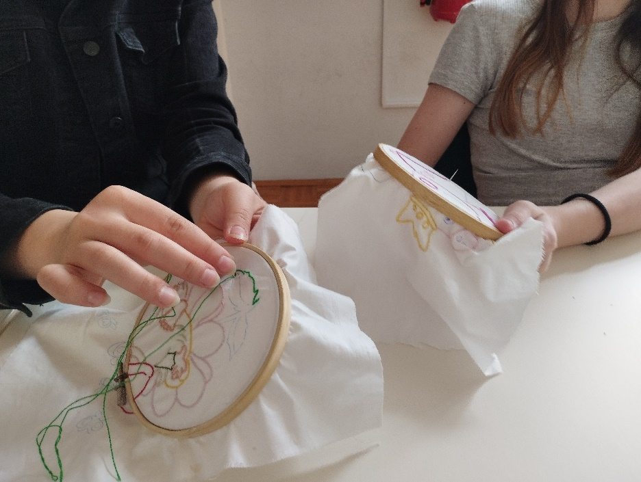
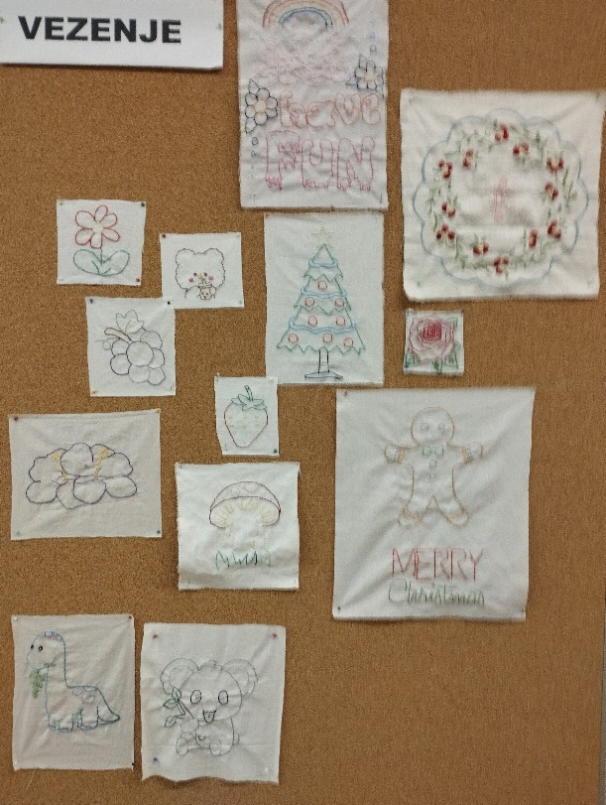
VEZENJE Učiteljica: Majda Kočevar Klaužer

Slide 2
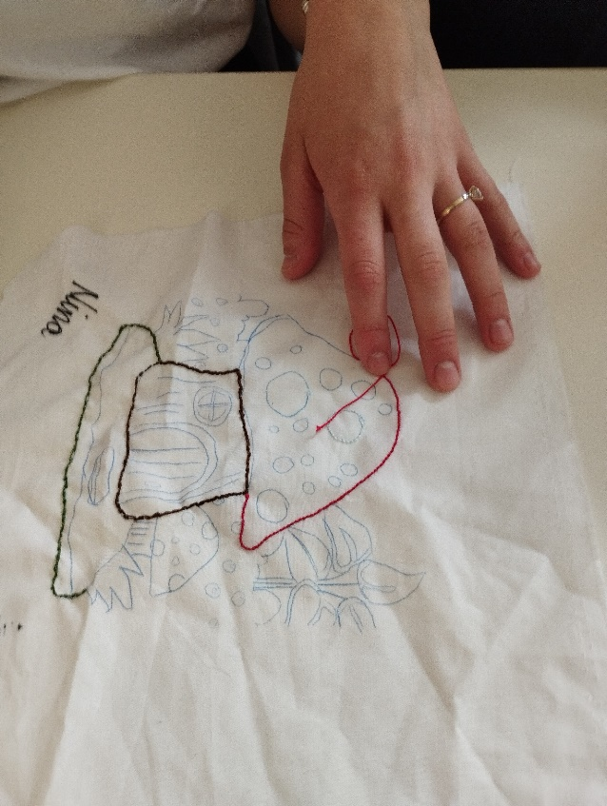
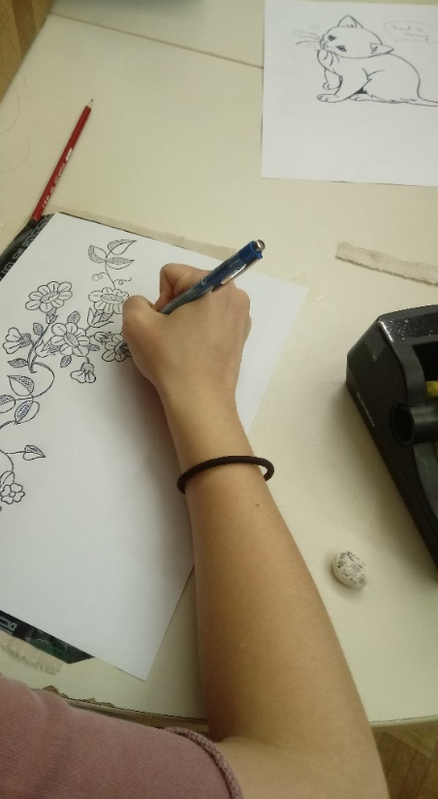
KRATICE: VEO, VES, VEA
Vezenje je triletni izbirni predmet za učence 7., 8. in 9. razreda (lahko tudi krajši) in ni vezan na razred.
Letno število ur: 35
Število ur na teden: 1
VEZENJE. iz spleta.pdf

Slide 3
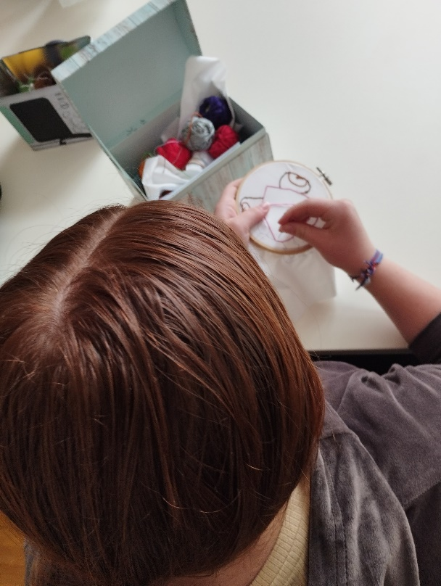
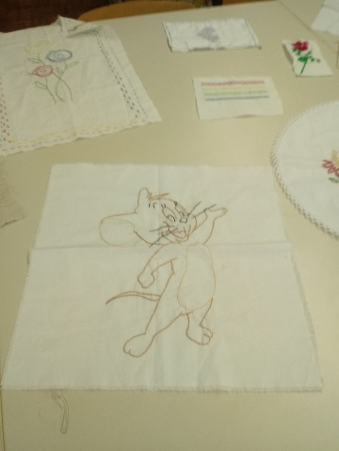
1. Osnovni vbodi in tehnika vezenja (VEO)
2. Slikarski, marjetični in gobelinski vbod (VES)
3. Angleško vezenje in rišelje vezenje (VEA)

Slide 4
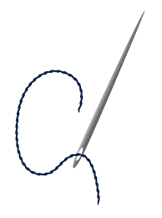
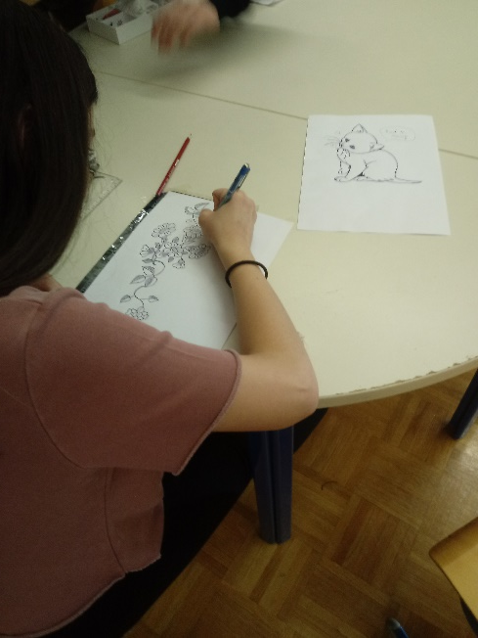
SPLOŠNI CILJI
Učenci pri praktičnem delu razvijajo ročne spretnosti, pridobivajo delovne navade, krepijo pozornost, natančnost, vztrajnost in potrpežljivost.
Učencem želim posredovati znanja s področja vezenja in vezenin in tako obuditi kulturno dediščino.
Učenci spoznajo vezenine in načine vezenja kot
pomemben element kulturne dediščine.

Slide 5
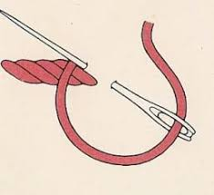
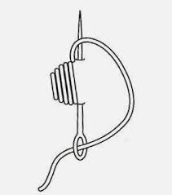
OSNOVNI VBODI IN TEHNIKE VEZENJA (VEO)
Načrtovanje vzorcev
Enostavni stebelni vbod
Široki stebelni bod
Ploščati vbod in zančni vbod
Enostavni križni vbod
https://www.google.com/search?q=osnovni+stebelni+vbod&rlz=1C1EJFA_enSI722SI723&source=lnms&tbm=isch&sa=X&ved=0ahUKEwjarO-29vrhAhWtw4sKHWWfDegQ_AUIDigB&biw=1366&bih=608#imgrc=PAkFeNXfHh7zsM:
https://www.google.com/search?q=ploščati+vbod&rlz=1C1EJFA_enSI722SI723&source=lnms&tbm=isch&sa=X&ved=0ahUKEwj74N7t-PrhAhXpwosKHXDYDJgQ_AUID

Slide 6
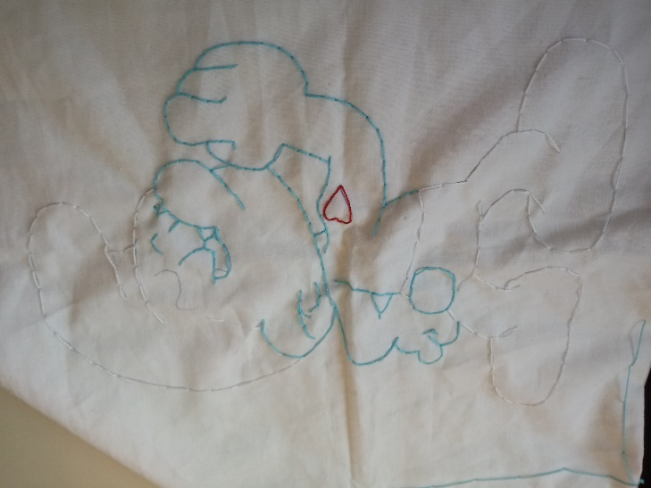
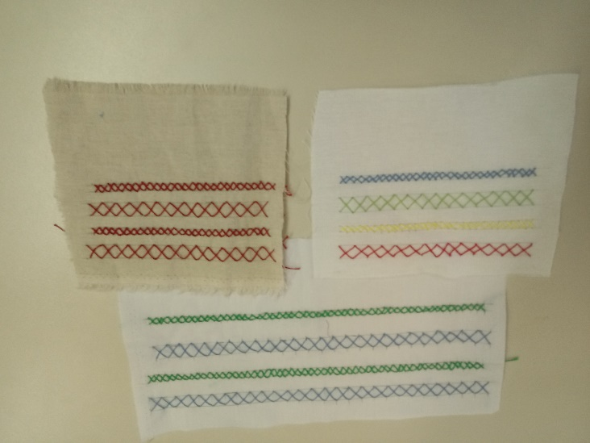
OCENJEVANJE
TRI OCENE V ŠOLSKEM LETU IZ PREDSTAVITVE IN IZDELKI VEZENJA RAZLIČNIH VBODOV

Slide 7
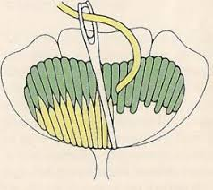
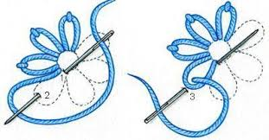
SLIKARSKI, MARJETIČNI IN GOBELINSKI VBOD
slikarski vbod
marjetični vbod
gobelinski vbod
https://www.google.com/search?rlz=1C1EJFA_enSI722SI723&biw=1366&bih=608&tbm=isch&sa=1&ei=JuXJXIv_L_-Bi-gP-b6OkA4&q=MARJETI%C4%8CNI+VBOD&oq=MARJETI%C4%8CNI+VBOD&gs_l=img.3...86235.92663..93349...1.0..0.200.2685.0j14j2......1....1..gws-wiz-img.....0..35i39j0j0i5i30j0i30j0i24.V34C5ewYQtY#imgrc=LYwqUnmAPVxCAM:
https://www.google.com/search?rlz=1C1EJFA_enSI722SI723&biw=1366&bih=608&tbm=isch&sa=1&ei=H-XJXLf1JcP2kwWKuLmAAg&q=SLIKARSKI+VBOD&oq=SLIKARSKI+VBOD&gs_l=img.3...2500.4090..4980...0.0..0.237.873.0j4j1......1....1..gws-wiz-img.......0j0i30.TZ-PJToqX00

Slide 8
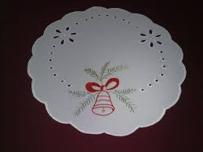
ANGLEŠKO VEZENJE IN RIŠELJE
angleško vezenje
rišelje vezenje
https://www.google.com/search?rlz=1C1EJFA_enSI722SI723&biw=1366&bih=608&tbm=isch&sa=1&ei=vejJXKufI93KgweYuJiYDA&q=ri%C5%A1elje+vezenje&oq=ri%C5%A1elje&gs_l=img.1.2.0j0i30l5.62105.63576..68034...0.0..0.190.346.0j2......1....1..gws-wiz-img.Mz4fZboBJLk

Slide 9
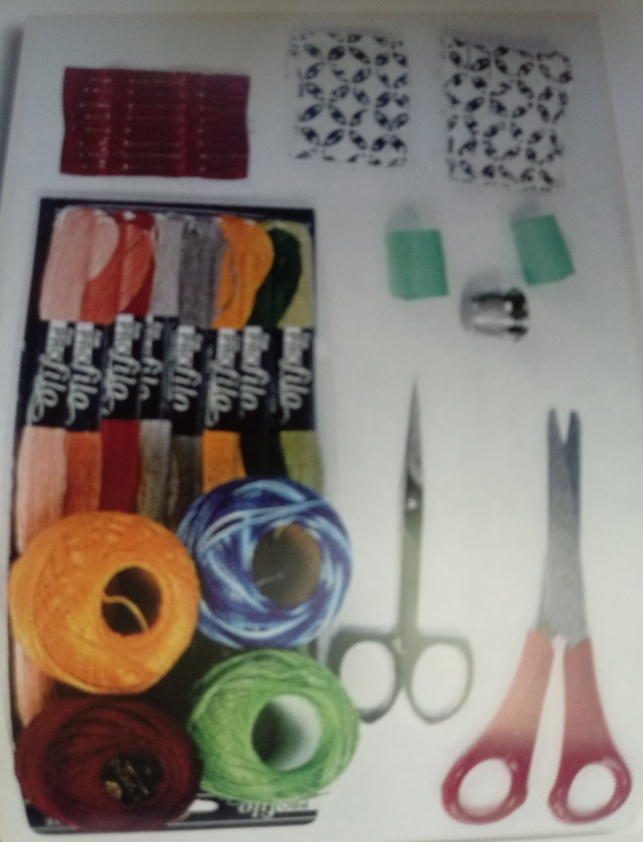
KAJ POTREBUJEMO?
bombažno platno za vezenje ( belo ali barvasto- imamo v šoli),
prejico različnih barv,
srednje veliko šivanko z daljšim ušesom in
ostro konico,
krajše škarje z zaobljeno konico,
naprstnik in ščitnik za prst.

